Slide 1
Життя у Всесвіті

Slide 2
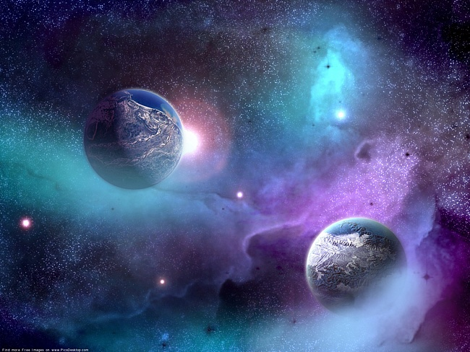
Людина у всесвіті
Антропний принцип
«Вважати Землю єди­ним заселеним
світом було б так само без­глуздо, як
стверджу­вати, що на величез­ному засіяному
полі міг би вирости лише один колосок»
Митридор (III ст, до н. є.)

Slide 3
Життя є однією з великих таємниць Всесвіту. Ми бачимо на Землі різноманітні живі організми, але нічого не знаємо про інші форми життя на чужих планетах. Усі живі істоти народжують дітей, а потім рано чи пізно вмирають, тобто перетворюються у неживу мате­рію. Але на Землі ще ніхто не спостерігав безпосереднє зародження живих біологічних клітин з неживих хімічних сполук.

Slide 4
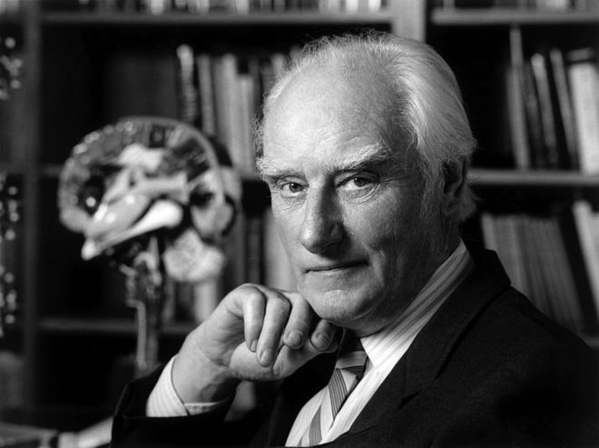
З цього приводу англійський біолог Ф. Крік висловився так:
«Ми не бачимо шляху від первісного бульйону до
природного відбору. Можна дійти висновку,
що походження життя — чудо, але це свідчить
лише про наше незнання».

Slide 5
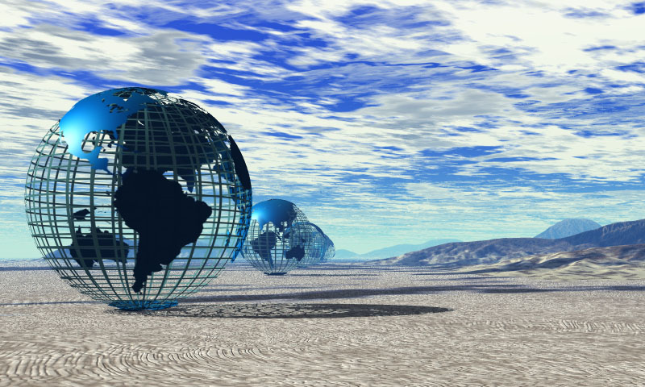
Ан­тропний принцип:
«Ми спостерігаємо Всесвіт таким,
як ми його бачимо, бо ми існуємо»
Відкрита система обмінюється
з навколишнім середовищем енергією
й інформацією

Slide 6
Життя як відкрита система, яка зберігає
та передає інформацію з минулого в майбутнє.
Загальні характе­ристики живих істот можна описати за допомогою дея­ких термінів теорії складних систем, поведінку та еволю­цію яких вивчає нова наука синергетика.
Живий організм — складна відкрита си­стема з хімічних і біо­логічних сполук, яка має високу ступінь упорядкованості й збе­рігає величезний об’єм інформації про себе і навколишній світ.

Slide 7
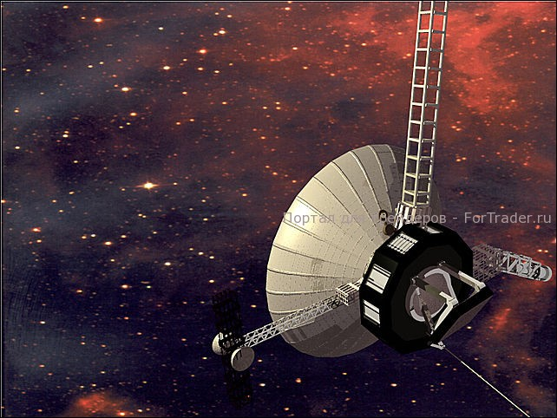
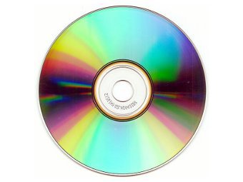
Завдяки комп’ютерам на сучасному етапі розвитку нашої цивілізації теж спостерігається значне збільшення потоку інформації, якою володіє людство. За допомогою АМС ми почали збирати інформацію на далеких планетах та приступили до безпосередніх пошуків позаземних форм життя.
Об’єм інформації, який зберігає тільки одна клітина живого організму, оцінюється в 10²²—10²³ біт. Для порівняння нагадаємо, що об’єм інформації, яку зберігають сучасні комп’ютерні диски, у мільярди разів менший.
Імовірність існування життя на інших тілах Сонячної системи досить мала, тому пошуки позаземних цивілізацій зараз ведуться поблизу інших зір. Недавно виявлені десятки темних супутників зір, що свідчить про існування інших планетних систем, де можуть бути досі невідомі цивілізації.

Slide 8
ВИСНОВКИ
Життя — це складна відчинена система хімічних та біологічних сполук з ви­соким ступенем упорядкованості, яка зберігає величезний об’єм інформації про себе і навколишній світ.
За рахунок збільшення хаосу в довкіллі зростає об’єм інформації всередині живого організму, а потім ця інформація передається нащадкам у майбутнє.
Земля за багатьма параметрами є зачиненою системою, тому проблема виживання людства пов’язана з освоєнням космосу. Наша цивілізація зробила перші кроки в цьому напрямку — ми почали дослідження Сонячної системи. Але при експансії людства в космос виникають проблеми контактів з чужими цивілізаціями.

Slide 9
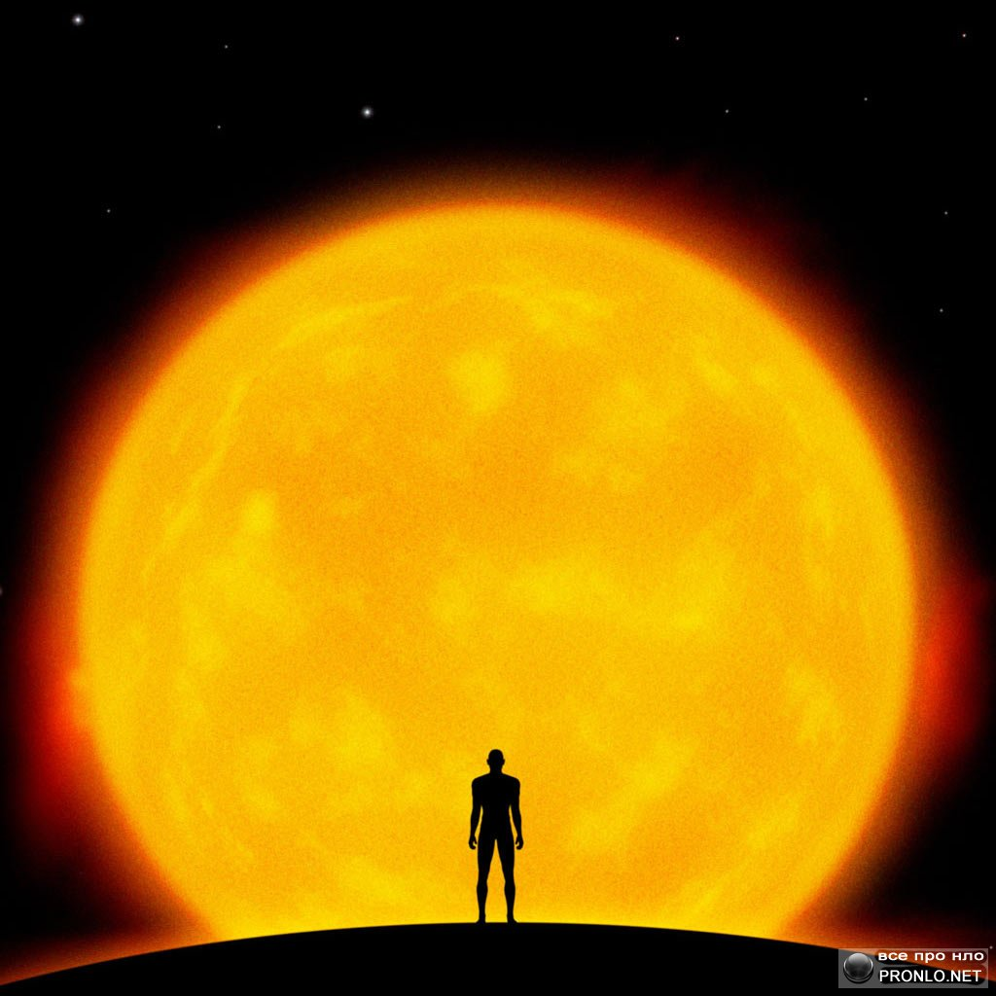
Ймовірність існування життя на інших планетах
Унікальність нашого всесвіту

Slide 10
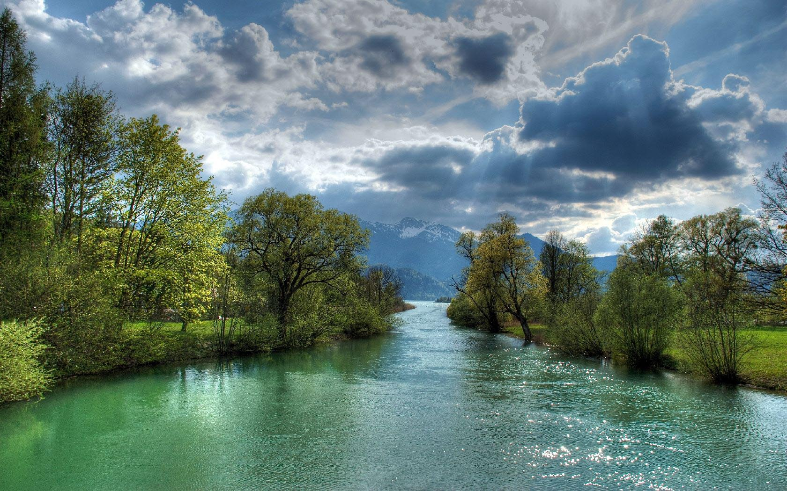
Основні властивості живого
Все живе здатне до розмноження: клітини діляться, рослини дають насіння, тварини народжують дитинчат тощо; все живе підтримує своє існування за рахунок навколишнього середовища - поглинає енергію (чи то сонячну, чи з інших джерел), дихає, харчується; все живе збирає, зберігає і переробляє інформацію про зовнішнє та внутрішнє середовище з тим, щоб зберегти і підтримати свої власні характеристики; зібрана інформація кодується надзвичайно складними і великими молекулами.

Slide 11
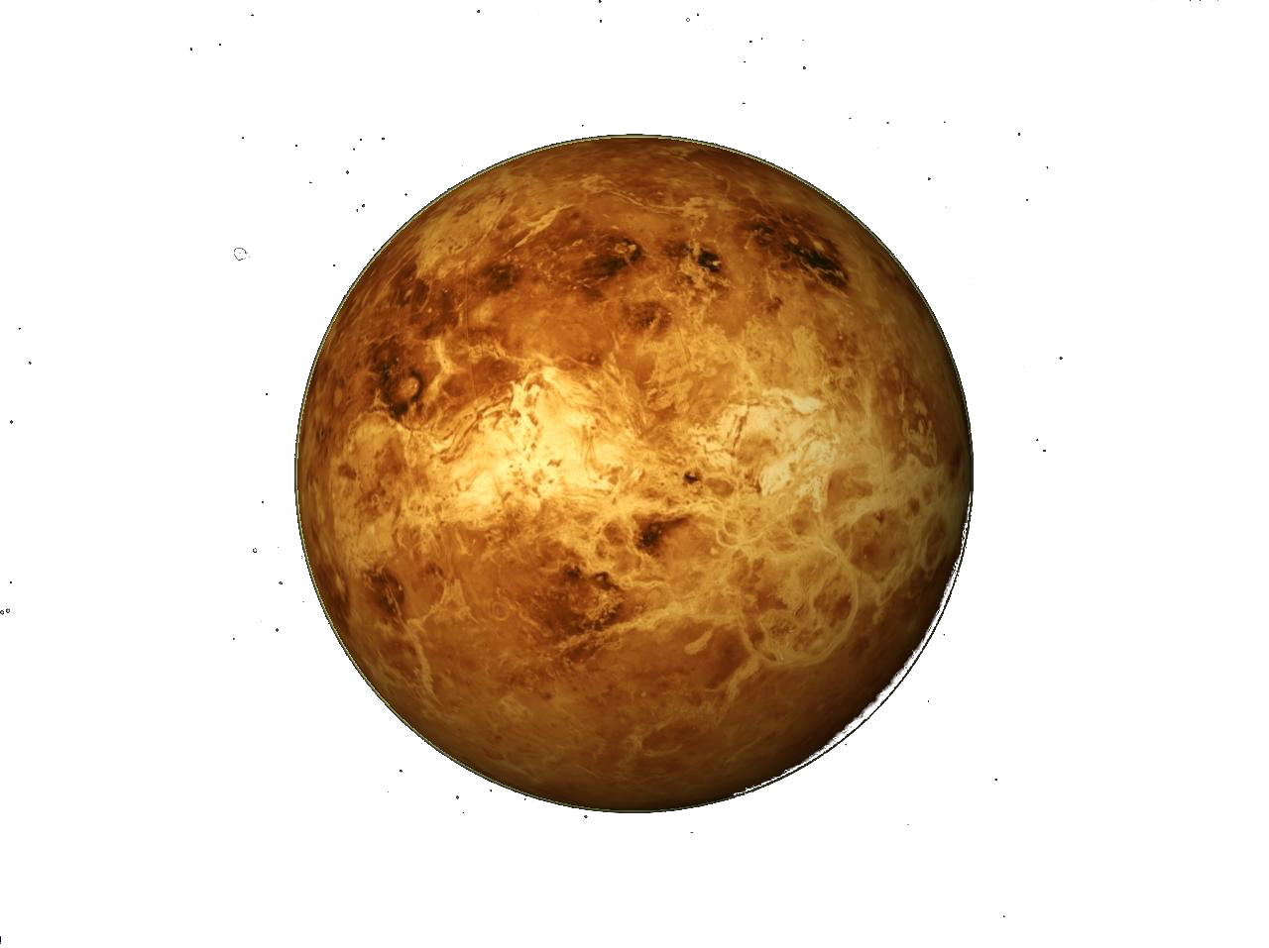
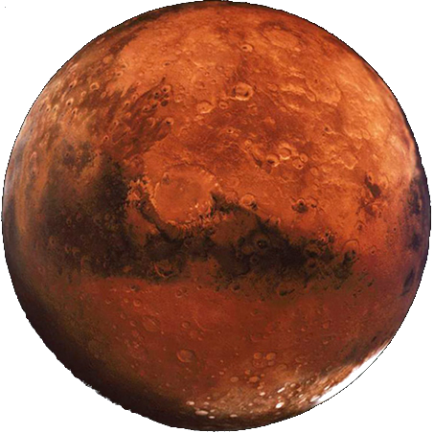
Якби Земля знаходилась на місці Венери, то велика кількість радіації від Сонця врешті-решт зробила б її схожою на Венеру з потужною атмосферою з вуглекислого газу і занадто високою для існування життя температурою. Якби Земля перемістилась на орбіту Марса, то зменшення кількості сонячного тепла викликало б охолодження океанів і збільшення площі полярних шапок, що зрештою перетворило б її на неконтрольований холодильник з занадто низькою для існування життя температурою. Таким чином, розміри і відстань від центрального світила - це два вирішальних фактори з точки зору умов для існування життя (в кожному разі, схожого на земне).

Slide 12
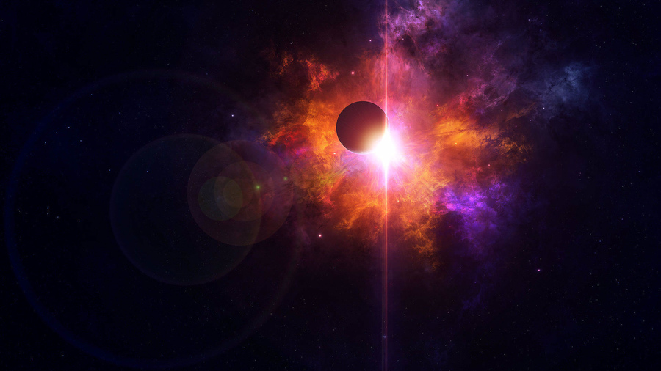
Де у Всесвіті шукати планети, придатні для життя? Дослідження показують, що більшість зір у нашій Галактиці входять до складу кратних систем. Це свідчить про те, що у більшості випадків протизоряна хмара, в якій іде формування зорі, розбивається на фрагменти так, що утворюється одразу кілька об'єктів. Досить часто розподіл мас між ними буває дуже нерівномірним.

Slide 13
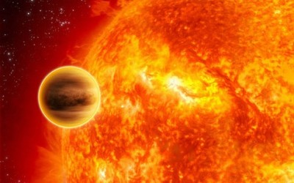
Отже, варто шукати планети тільки біля зір, схожих на Сонце. А їх серед 400 млрд зоряного населення нашої Галактики за підрахунками налічується до 28 млрд. Навіть якщо ми відкинемо ті з них, які знаходяться в центральних районах зоряної системи, оскільки смертоносний рівень радіації, який там панує, знищить життя в самому зародку - все одно на околицях їх залишиться кілька мільярдів. То ж ми начебто маємо надії!

Slide 14
Висновки
Таким чином, Земля, на якій є не просто життя, а життя розумне, уявляється унікальним витвором природи і чи не єдиним носієм того дивовижного збігу космічних обставин, що забезпечили появу життя і розуму. І якщо Молочний Шлях справді позбавлений присутності інших представників розумного життя, то важливо робити все, щоб зберегти його бодай на Землі.

